Slide 1
Zukunft im Kreislauf
ECOWERTH · Unternehmenspräsentation
Kreislaufwirtschaft aus einer Hand. Ganzheitlich. Rechtskonform. Nachhaltig.
Florian Werthmann
Geschäftsführer, ecowerth GmbH
Oktober 2026 · Reichenberg
Notes:
Willkommen. ECOWERTH ist die neue Dachmarke für vier Unternehmen der Kreislaufwirtschaft – Beratung, Systembetrieb und Fläche aus einer Hand.

Slide 2
Inhalt
01 Die Gruppe
02 Unsere Marken
03 Leistungen
04 Rechtsrahmen
05 Zusammenarbeit
Agenda
01
Die Gruppe
Vier Unternehmen. Ein Kreislauf.
02
Unsere Marken
Ein Dach, drei Marken.
03
Leistungen
Acht Leistungsfelder entlang der Pflichtenkette.
04
Rechtsrahmen
Ihre Pflichten. Unsere Systematik.
05
Zusammenarbeit
Ein Gespräch, in dem Ihre Pflichten sortiert werden.
Zukunft im Kreislauf
02

Slide 3
01 Die Gruppe
02 Unsere Marken
03 Leistungen
04 Rechtsrahmen
05 Zusammenarbeit
Einstieg
„Sie wissen nicht, welche Pflichten Sie treffen?“
Ausgangslage
Unsere Antwort
Ob KrWG, ElektroG oder EU-VO 2024/1157: Welche Pflicht gilt, hängt an Ihrer Rolle im Materialkreislauf.
Wir ordnen zu, welche Pflicht für Ihre Rolle gilt – und setzen sie um. Beratung, Systembetrieb und Fläche aus einer Hand.
Zukunft im Kreislauf
03
Notes:
Wir überführen Ihre gesetzlichen Recyclingpflichten in strukturierte und praxistaugliche Prozesse. Sie fokussieren sich auf Ihre Produktion, während wir die Einhaltung der Umweltstandards organisieren.

Slide 4
Die Gruppe
01 Die Gruppe
02 Unsere Marken
03 Leistungen
04 Rechtsrahmen
05 Zusammenarbeit
Kapitel 1 von 5
01
Vier Unternehmen. Ein Kreislauf.

Slide 5
01 Die Gruppe
02 Unsere Marken
03 Leistungen
04 Rechtsrahmen
05 Zusammenarbeit
01 · Die Gruppe
4
Unternehmen gehen in der ecowerth GmbH auf
Ecologicon GmbH · ECO ReLoop GmbH · Eco Park Röthlein GmbH · Maintal Recycling UG
Zukunft im Kreislauf
05
Notes:
Was bisher auf vier Firmierungen verteilt war, arbeitet künftig unter einem Dach – in drei klar geschnittenen Marken und mit unveränderten Ansprechpartnern.

Slide 6
Was sich ändert – und was nicht
01 Die Gruppe
02 Unsere Marken
03 Leistungen
04 Rechtsrahmen
05 Zusammenarbeit
01 · Die Gruppe
Was sich ändert
Was bleibt
Eine Firmierung: die ecowerth GmbH
Teams und Projektverantwortliche
Drei klar geschnittene Marken
Laufende Mandate, Systemverträge und Mietverhältnisse
Ein Vertragspartner für Beratung, Systembetrieb und Fläche
Standorte Reichenberg, Röthlein und Singapur
Zukunft im Kreislauf
06
Notes:
Statt vier Verträgen mit vier Gesellschaften bündelt die ecowerth GmbH alles in einem Vertragsverhältnis – auf Wunsch weiterhin je Marke getrennt.

Slide 7
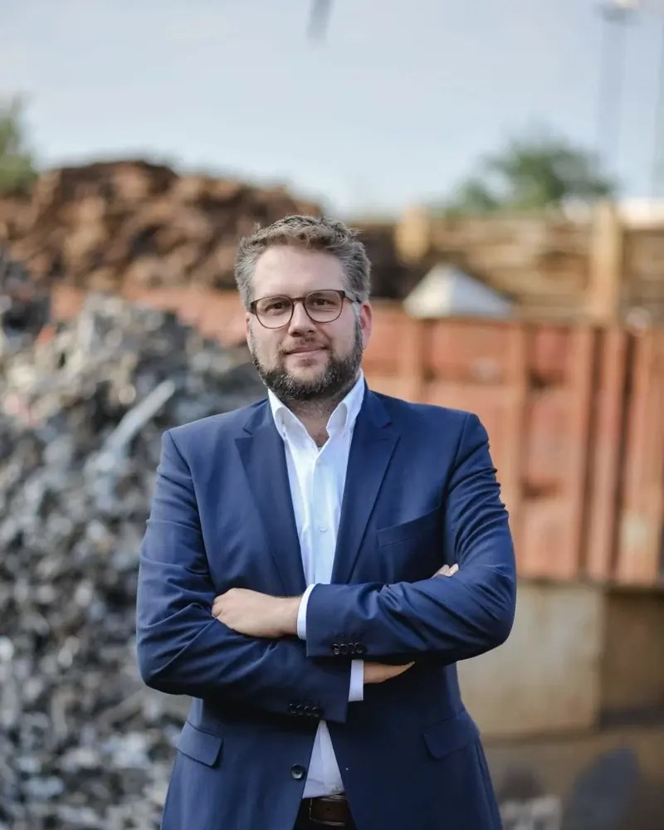
01 Die Gruppe
02 Unsere Marken
03 Leistungen
04 Rechtsrahmen
05 Zusammenarbeit
Haltung
„Hinter jedem Paragrafen der Kreislaufwirtschaft steht im Kern eine Haltung gegenüber den Ressourcen unserer Erde.“
Florian Werthmann
Geschäftsführer, ecowerth GmbH
Zukunft im Kreislauf
07
Notes:
„Ich bin angetreten, um diese Verantwortung für Ihr Unternehmen so transparent, verlässlich und unkompliziert wie nur möglich zu gestalten.“

Slide 8
ECOWERTH in Zahlen
01 Die Gruppe
02 Unsere Marken
03 Leistungen
04 Rechtsrahmen
05 Zusammenarbeit
01 · Die Gruppe
Was bisher auf vier Firmierungen verteilt war, arbeitet künftig unter einem Dach.
4
3
12
8.000 m²
Unternehmen unter einem Dach
Marken: ECOLOGICON · ECORELOOP · ECOINVEST
abgedeckte Zielgruppen entlang der Pflichtenkette
eigener Standort ECO Park Röthlein
Zukunft im Kreislauf
08

Slide 9
Unsere Marken
01 Die Gruppe
02 Unsere Marken
03 Leistungen
04 Rechtsrahmen
05 Zusammenarbeit
Kapitel 2 von 5
02
Ein Dach, drei Marken.

Slide 10

Ein Dach, drei Marken
01 Die Gruppe
02 Unsere Marken
03 Leistungen
04 Rechtsrahmen
05 Zusammenarbeit
02 · Unsere Marken
Beratung
Systembetrieb
Flächen & Anlagen
bisher: Ecologicon GmbH
bisher: ECO ReLoop GmbH
bisher: Eco Park Röthlein GmbH & Maintal Recycling UG
Die externe Umweltabteilung für Hersteller, Importeure und Entsorger.
Der operative Arm für Elektroaltgeräte, Batterien und Textilien.
Genehmigungsfähige Flächen und Betreiberkonzepte für die Kreislaufwirtschaft.
Beauftragtenwesen & Betreiberpflichten
Rücknahme- & Sammelsysteme
Zwischenlagerung Batterien & Abfälle
Gewerbeimmobilien Kreislaufwirtschaft
EPR & Herstellerverantwortung
Abfallverbringung & Cross-Border
Notifizierungsverfahren
ECO Park Röthlein · 8.000 m²
ESG-, CSRD- & Mengenstromreporting
Green Box & Electro-Box
Genehmigungs- & Betreiberkonzepte
Operative Recyclingkapazität
Zukunft im Kreislauf
10
Notes:
Nach außen tritt ECOWERTH als Gruppe auf, nach innen bleibt jede Marke ein eigener Betrieb mit eigenem Team und eigenen Verträgen. Kunden beauftragen eine einzelne Marke oder alle drei über einen Vertragspartner.

Slide 11
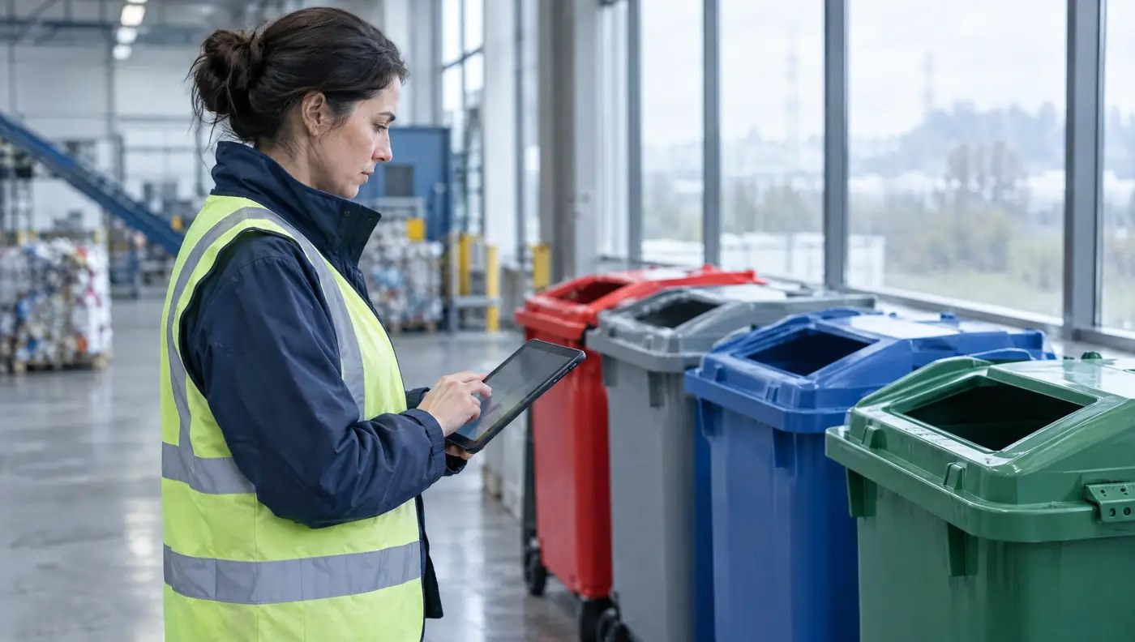
Ihre externe Umweltabteilung
01 Die Gruppe
02 Unsere Marken
03 Leistungen
04 Rechtsrahmen
05 Zusammenarbeit
ECOLOGICON
01 Pflichtenanalyse
  Welche Regelwerke für Ihre Rolle gelten – und was daraus folgt.
02 Umsetzung
  Beauftragtenwesen, Dokumentation und Behördenkommunikation.
03 Arbeitsweise
  Als Mandat, Projekt oder Interim – national wie international.
Standorte Reichenberg und Singapur
Zukunft im Kreislauf
11
Notes:
ECOLOGICON trägt das vollständige Leistungsportfolio der Gruppe – Beauftragtenwesen, Produktverantwortung, Abfallverbringung, Reporting.

Slide 12
Vom Konzept bis zum Tagesbetrieb
01 Die Gruppe
02 Unsere Marken
03 Leistungen
04 Rechtsrahmen
05 Zusammenarbeit
ECORELOOP
01 Rücknahme- & Recyclinglösungen
  Für Elektroaltgeräte und Batterien – von der Sammelstelle bis zum Verwerter.
02 Zwischenlagerung
  Batterien und Abfälle nach höchsten Sicherheits- und Brandschutzstandards.
03 Abfalllogistik & Verbringung
  Komplette Logistikketten, national und grenzüberschreitend.
04 Notifizierungsverfahren
  Behördenmanagement für grenzüberschreitende Genehmigungen.
Rechtsgrundlage
EU-VO 2024/1157
Zukunft im Kreislauf
12
Notes:
Wir verbinden regulatorisches Wissen, operative Umsetzung und digitale Transparenz – und machen aus gesetzlichen Pflichten funktionierende Kreisläufe.

Slide 13

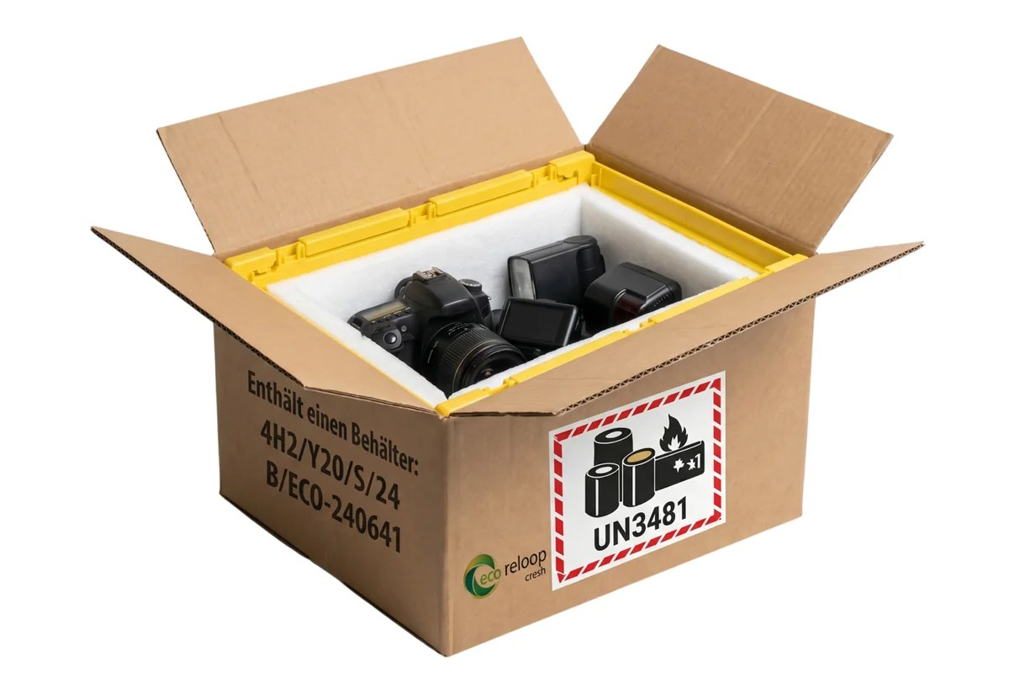
Zwei Boxen, zwei Stoffströme
01 Die Gruppe
02 Unsere Marken
03 Leistungen
04 Rechtsrahmen
05 Zusammenarbeit
ECORELOOP · Vorkonfigurierte Lösungen
Green Box · Textilien
Electro-Box · WEEE & Batterien
Zukunft im Kreislauf
13
Notes:
Green Box: sichere Vernichtung und Verwertung gebrandeter Corporate Clothing, Markenschutz auf dem Sekundärmarkt. Electro-Box: gebrauchsfertige Versandeinheit für Elektroaltgeräte mit und ohne Batterie.

Slide 14
Gebrauchsfertige Versandeinheit
01 Die Gruppe
02 Unsere Marken
03 Leistungen
04 Rechtsrahmen
05 Zusammenarbeit
ECORELOOP · Electro-Box
1
Geprüfter Innenbehälter 4H2
2
Isolierender Einsatz
1
3
Außenkarton
2
Gefahrgut-Kennzeichnung UN 3481
4
4
3
Zukunft im Kreislauf
14
Notes:
Sie sammeln die Altgeräte dort, wo sie anfallen – wir übernehmen Abholung, Verwertung und die vollständige Nachweisführung.

Slide 15
ECO Park Röthlein
01 Die Gruppe
02 Unsere Marken
03 Leistungen
04 Rechtsrahmen
05 Zusammenarbeit
ECOINVEST
01 Lage
  Industriegebiet Röthlein, direkt an der A70 bei Schweinfurt.
02 Infrastruktur
  Eigene Lkw-Waage, Trafostation und installierte Brandmeldeanlage.
03 Perspektive
  Hallenerweiterung bis 1.000 m², PV-Potenzial auf den Dachflächen.
Flächen am Standort
Grundstück
8.000 m²
Lager- und Produktionsfläche
1.800 m²
Kalthalle
400 m²
Büroflächen, klimatisiert
200 m²
Alle Angaben ca.; der Standort ist derzeit vollständig vermietet.
Zukunft im Kreislauf
15
Notes:
Moderne Gewerbeimmobilie, ausgelegt auf Recycling und Kreislaufwirtschaft. Anfragen zu Erweiterungsflächen und künftigen Verfügbarkeiten nehmen wir gerne auf.

Slide 16
ECO Park Röthlein in Bildern
01 Die Gruppe
02 Unsere Marken
03 Leistungen
04 Rechtsrahmen
05 Zusammenarbeit
ECOINVEST · Standort
01
02
03
Platzhalter
Foto: Luftbild ECO Park Röthlein
Platzhalter
Foto: Lager- und Produktionsfläche
Platzhalter
Foto: Lkw-Waage und Anlieferung
Luftbild Standort
Halle innen
Anlieferung
Echte Standortfotos folgen – bis dahin Platzhalter mit Bildbriefing.
Zukunft im Kreislauf
16

Slide 17
Leistungen
01 Die Gruppe
02 Unsere Marken
03 Leistungen
04 Rechtsrahmen
05 Zusammenarbeit
Kapitel 3 von 5
03
Acht Leistungsfelder entlang der Pflichtenkette.

Slide 18
Portfolio 2026: acht Leistungsfelder
01 Die Gruppe
02 Unsere Marken
03 Leistungen
04 Rechtsrahmen
05 Zusammenarbeit
03 · Leistungen
01
Beauftragtenwesen, Betreiberpflichten & Verpflichtungsumsetzung
05
Standort: Managementsysteme, Genehmigungswesen & Zertifizierung
02
Abfallverbringung, BASEL & internationale Entsorgungsprozesse
06
Beratung zu Technologien & Prozessen
07
Reporting & Wirtschaftlichkeit
03
Erweiterte Herstellerverantwortung (EPR) & Rücknahmesysteme
08
Operative Umsetzung, Projekte & internationale Konzernservices
04
Systemarchitektur, Umsetzung & Kreislaufwirtschaftskonzepte
Zukunft im Kreislauf
18
Notes:
Jedes Feld ist einzeln beauftragbar und wird markenübergreifend aus ECOLOGICON, ECORELOOP und ECOINVEST erbracht.

Slide 19
Compliance, die im Betrieb funktioniert
01 Die Gruppe
02 Unsere Marken
03 Leistungen
04 Rechtsrahmen
05 Zusammenarbeit
03 · Leistungen
01 Beauftragtenwesen
  Externe Abfall-, Immissionsschutz- und Gefahrgutbeauftragte.
02 Product Compliance
  Recyclingfähigkeit, Kennzeichnung sowie CE-, REACH- und SCIP-Konformität.
03 Erweiterte Herstellerverantwortung
  Registrierung, Mengenmeldung, Systembeteiligung, eigene Rücknahme.
04 Reporting & Managed Services
  ESG- und CSRD-Kennzahlen, Mengenstromvalidierung, Interimsmanagement.
Rechtsgrundlage
§ 59 KrWG
§ 23 KrWG
ElektroG § 6
BImSchG
Zukunft im Kreislauf
19
Notes:
Wir verstehen uns als Ihre externe Compliance-Abteilung für sämtliche Themen rund um Umweltverantwortung und Nachhaltigkeit.

Slide 20
Von der Pflicht zum Kreislauf
01 Die Gruppe
02 Unsere Marken
03 Leistungen
04 Rechtsrahmen
05 Zusammenarbeit
03 · Leistungen
01
02
03
04
Pflichten analysieren
System aufbauen
Sammeln und lagern
Verwerten und nachweisen
Rücknahme- und Sammelsysteme, abgestimmt auf Ihre Stoffströme.
Welche Regelwerke gelten für Ihre Produkte und Abfälle?
Logistik und Zwischenlagerung nach höchsten Sicherheitsstandards.
Verwertung mit vollständiger Nachweisführung.
Zukunft im Kreislauf
20

Slide 21
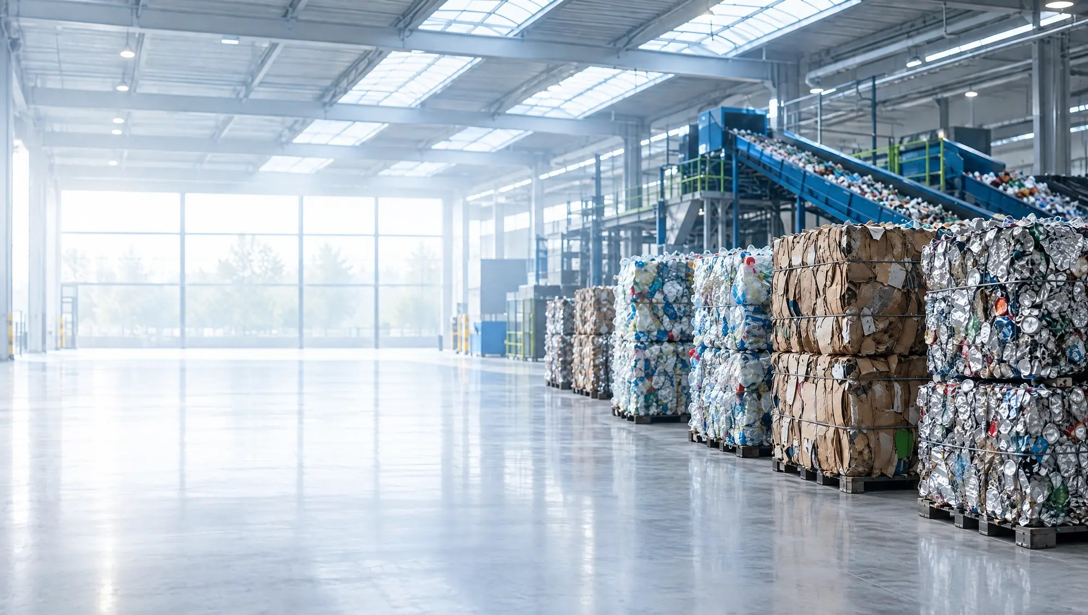
Kreisläufe schließen
03 · Leistungen
Vom Produktdesign bis zur Verwertungsanlage: alles aus einer Hand.

Slide 22
Rechtsrahmen
01 Die Gruppe
02 Unsere Marken
03 Leistungen
04 Rechtsrahmen
05 Zusammenarbeit
Kapitel 4 von 5
04
Ihre Pflichten. Unsere Systematik.

Slide 23
Welche Pflicht trifft welche Rolle?
01 Die Gruppe
02 Unsere Marken
03 Leistungen
04 Rechtsrahmen
05 Zusammenarbeit
04 · Rechtsrahmen
Akteur
KrWG
ElektroG
BattG
GewAbfV
NachwV
AbfAEV
Transporteur von Abfällen
–
–
–
Entsorgungsunternehmen / Entsorger
Hersteller von Elektrogeräten
–
–
–
–
Vertreiber von Elektrogeräten
–
–
–
–
Batteriehersteller / -importeure
–
–
–
–
Vertreiber von Batterien
–
–
–
–
Rücknahmesysteme
–
–
–
Gewerbliche Abfallerzeuger
–
–
Händler / Makler von Abfällen
–
–
–
Importeure
–
–
–
Quelle: interne Zielgruppen-/Pflichtenmatrix ECO, Stand 2025. ElektroG und BattG gelten für Importeure, soweit Elektrogeräte bzw. Batterien betroffen sind.
Zukunft im Kreislauf
23
Notes:
Die Matrix zeigt, welche Regelwerke für Ihre Rolle im Materialkreislauf gelten. Sie ist der Einstieg in jedes Erstgespräch.

Slide 24
Für wen wir arbeiten
01 Die Gruppe
02 Unsere Marken
03 Leistungen
04 Rechtsrahmen
05 Zusammenarbeit
04 · Rechtsrahmen
Hersteller
Importeure
(Online-)Händler
Vertreiber
Betreiber elektronischer Marktplätze
Fulfillment-Dienstleister
Transporteure
Händler und Makler von Abfällen
Erstbehandlungsanlagen / Entsorger
Öffentlich-rechtliche Entsorgungsträger
Behörden & Ämter
Entwicklungsorganisationen & -banken
01 Einstieg über die Pflichtenmatrix
  Im Erstgespräch ordnen wir zu, welche Regelwerke für Ihre Rolle gelten.
Zukunft im Kreislauf
24

Slide 25
Praxisfall: Elektrogeräte mit Akku importieren
01 Die Gruppe
02 Unsere Marken
03 Leistungen
04 Rechtsrahmen
05 Zusammenarbeit
04 · Rechtsrahmen
Ein Online-Händler bezieht Lautsprecher mit fest eingebautem Akku aus Asien und verkauft sie in Deutschland an Endkunden.
Situation
Pflicht laut Matrix
Importiert Elektrogeräte
Registrierung nach ElektroG § 6
Gerät enthält eine Batterie
Pflichten nach Batterierecht (BattG)
Bringt Produkte in Verkehr
Produktverantwortung nach § 23 KrWG
Verkauft an Endkunden
Rücknahme (ElektroG § 17) und Informationspflichten
Zukunft im Kreislauf
25
Notes:
Beispiel zur Veranschaulichung der Matrix; im Einzelfall prüfen wir die konkrete Rolle und die aktuelle Rechtslage.

Slide 26
01 Die Gruppe
02 Unsere Marken
03 Leistungen
04 Rechtsrahmen
05 Zusammenarbeit
Wissenscheck
Welche Regelwerke treffen einen Importeur von Elektrogeräten mit Batterie?
Nur das KrWG
A
KrWG, ElektroG und BattG
B
GewAbfV und NachwV
C
Zukunft im Kreislauf
26

Slide 27
01 Die Gruppe
02 Unsere Marken
03 Leistungen
04 Rechtsrahmen
05 Zusammenarbeit
Wissenscheck · Auflösung
Welche Regelwerke treffen einen Importeur von Elektrogeräten mit Batterie?
Nur das KrWG
A
KrWG, ElektroG und BattG
B
GewAbfV und NachwV
C
Laut Pflichtenmatrix gelten für Importeure KrWG, ElektroG und BattG – ElektroG und BattG, soweit Elektrogeräte bzw. Batterien betroffen sind.
Zukunft im Kreislauf
27
Notes:
Laut Pflichtenmatrix gelten für Importeure KrWG, ElektroG und BattG – ElektroG und BattG, soweit Elektrogeräte bzw. Batterien betroffen sind.

Slide 28
Zusammenarbeit
01 Die Gruppe
02 Unsere Marken
03 Leistungen
04 Rechtsrahmen
05 Zusammenarbeit
Kapitel 5 von 5
05
Lernen Sie uns kennen.

Slide 29
Kreislaufwirtschaft aus einer Hand
01 Die Gruppe
02 Unsere Marken
03 Leistungen
04 Rechtsrahmen
05 Zusammenarbeit
05 · Zusammenarbeit
Ganzheitlich
Ein Vertragspartner
Beratung, Systembetrieb und Fläche greifen ineinander.
Alle drei Marken über die ecowerth GmbH.
Rechtskonform
Gleiche Ansprechpartner
Pflichten nach Rolle zugeordnet, umgesetzt und dokumentiert.
Teams und Mandate bleiben, wie sie sind.
Nachhaltig
Aus gesetzlichen Auflagen wird ein Beitrag für die Zukunft.
Zukunft im Kreislauf
29

Slide 30
Ein Gespräch, das Ihre Pflichten sortiert
01 Die Gruppe
02 Unsere Marken
03 Leistungen
04 Rechtsrahmen
05 Zusammenarbeit
05 · Zusammenarbeit
01
Rolle und Produkte schildern
Kontakt
Welche Produkte Sie in Verkehr bringen oder welche Abfälle anfallen.
Florian Werthmann
Geschäftsführer, ecowerth GmbH
+49 151 10 855 833
florian.werthmann@ecowerth.de
02
Pflichten sortieren
Wir ordnen zu, welche Regelwerke für Sie gelten.
03
Umsetzung aus einer Hand
Beratung, Systembetrieb und Fläche mit einem Vertragspartner.
Zukunft im Kreislauf
30
Notes:
Wir melden uns innerhalb eines Werktages.

